Slide 1
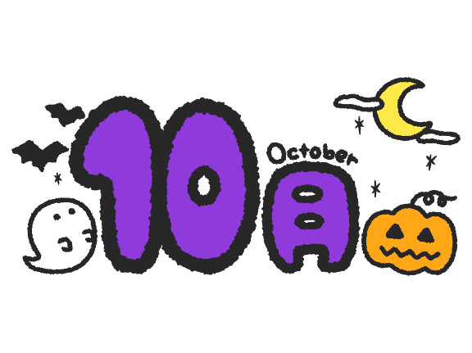




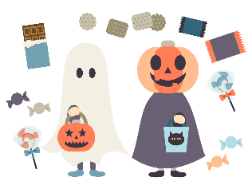

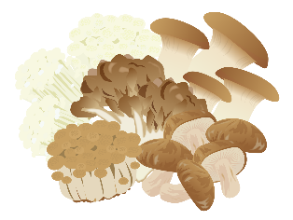
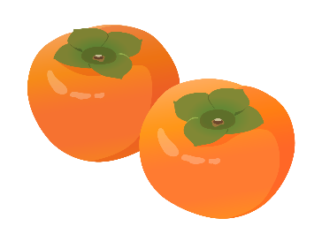
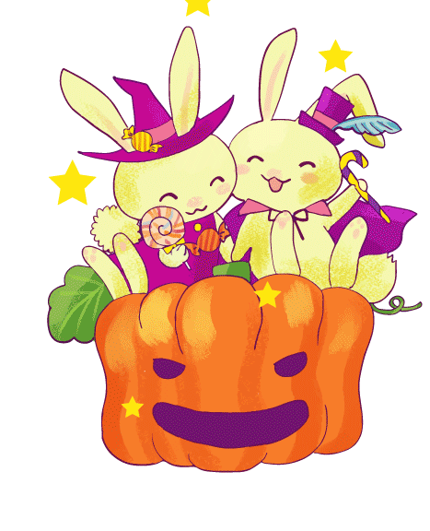
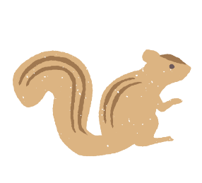
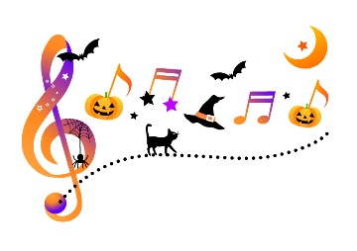


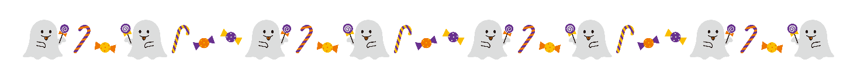

「秋の売場づくり」と「イベント対応」を徹底しよう！
〜残暑も落ち着き、秋らしい時季〜
〈2026年10月版〉
10/1 | 2 | 3 | 4 | 5 | 6 | 7 | 8 | 9 | 10 | 11 | 12 | 13 | 14 | 15 | 16 | 17 | 18 | 19 | 20 | 21 | 22 | 23 | 24 | 25 | 26 | 27 | 28 | 29 | 30 | 31 | 11/1 | 2 | 3
木 | 金 | 土 | 日 | 月 | 火 | 水 | 木 | 金 | 土 | 日 | 月 | 火 | 水 | 木 | 金 | 土 | 日 | 月 | 火 | 水 | 木 | 金 | 土 | 日 | 月 | 火 | 水 | 木 | 金 | 土 | 日 | 月 | 火
仏滅 | 大安 | 赤口 | 先勝 | 友引 | 先負 | 仏滅 | 大安 | 赤口 | 先勝 | 先負 | 仏滅 | 大安 | 赤口 | 先勝 | 友引 | 先負 | 仏滅 | 大安 | 赤口 | 先勝 | 友引 | 先負 | 仏滅 | 大安 | 赤口 | 先勝 | 友引 | 先負 | 仏滅 | 大安 | 赤口 | 先勝 | 友引
コーヒーの日 | 豆腐の日 | 登山の日 | イワシの日 | レモンの日 | 天むすの日 | 目とメガネの旬間 | 寒露（かんろ） | アメリカンドッグの日 | 紀文・いいおでんの日 | めんの日 | 豆乳の日 スポーツの日 | さつまいもの日 | 焼きうどんの日 | きのこの日 | ボスの日 | 沖縄そばの日 | 冷凍食品の日 | 住育の日 | 頭髪の日 | 漬物の日 | ショートケーキの日 | 霜降（そうこう） | トリコロール記念日 | 世界パスタデー | 柿の日 | 読書の日 | 透明美肌の日 | 肉の日 | ヴィーノ・ノヴェッロ解禁 秋の土用の丑 | ハロウィン | すしの日 | タイツの日 | 文化の日
 |  |  |  |  |  |  |  |  |  |  |  |  |  |  |  |  |  |  |  |  |  | （
コーヒーが年間で一番売れるのは秋。割引やセット割引などのキャンペーンを行うと効果的です。 | 新米の季節につき、みそ汁、冷ややっこなどの豆腐を使った惣菜もおすすめ。和食の訴求を高めましょう。 | 山では紅葉やキノコ狩りが始まります。登山客が多い山あいの店舗では、急な天候の変化が起きやすいため、雨具や防寒具を用意しておきたいところです。 | 秋の旬の魚といえば、イワシ、サンマ、サケなどが挙げられます。食欲の秋に合わせ、秋の旬の食材を使った弁当や惣菜を売り込みましょう。 | レモンを使ったケーキやタルト、レモネード、レモンサワーなど、関連商品の販促を強化しましょう。 | おにぎりや天ぷらなどのキャンペーンを行いましょう。手軽に食べられるので、週末の行楽、夜食におすすめです。 | 10月１～10日は、目とメガネの旬間。目の疲れに効果があるといわれるブルーベリー、サプリメントなどを販促物で紹介しましょう。 | 二十四節気の一つで、本格的な秋の始まりの時季。秋本番こそ、秋の旬の商品を売り込みたいもの。メディアで話題の商品は積極的に展開しましょう。 | 行楽やスポーツが盛んな時季は移動中でも食べやすいハンドタイプの商品が売れます。催事の多い週末はワンハンド商品を多めに持つようにするとよいでしょう。 | 気温が前日より低下した日や、気温が下がる日がおでんの売り込みのチャンスです。秋の夜長の夜食にもおすすめしましょう。 | 毎月11日。秋に売れる麺類といえば、パスタ。秋の旬の食材である、キノコやサケを使ったパスタがおすすめです。夜間は冬に売れるスープパスタも動きます。 | タンパク質を豊富に含む豆乳。加えて、オーツミルクやアーモンドミルクも売り込みましょう。ＰＯＰで効能を記すと親切です。 | 秋のスイーツで人気のさつまいも。この日にちなみ、スイートポテトやサツマイモパイといった、秋のスイーツをアピールしよう。 | 焼きうどん、焼きそば、ジャージャー麺などの調理麺を売り込みましょう。日常はもちろん、夜食や行楽、スポーツ催事にもおすすめです。 | 秋の味覚の一つであるキノコをＰＲ。きのこの炊き込みご飯やおにぎり、スープ、みそ汁、惣菜などを展開しましょう。 | 店長や売場の責任者が、この時季に取り組むべきことを整理しましょう。秋から冬にかけての棚割り計画、スタッフの接客指導などを見直すことが大切です。 | 沖縄そば、ゴーヤチャンプルー、ラフテー等、沖縄料理をＰＲして販売促進を心掛けましょう。 | 冷え込む夜は冬季商品が動き、冬に人気の高い冷凍の銀鍋系も売れ行きが伸びます。手軽に温めるだけで味わえるので、夜食にもおすすめです。 | 秋は部屋の模様替えやガーデニングをする人が多くなります。住まいの関連商品を常時持つようにしましょう。 | ヘアケア商品の訴求を高めましょう。秋は抜け毛が一年で最も多い時期。この時期のケアが必要であることを販促物で説明すると効果的です。 | 毎月21日。乳酸菌などで発酵させた漬物は腸活に良いとされます。漬物、みそ、納豆など、発酵食品の販促強化しよう。 | 毎月22日はショートケーキの日。気温が低下すると、口当たりが冷たくないケーキやシュークリームなど、生クリーム系が人気になります。 | 二十四節気の一つで、秋が深まり、朝霜が見られる頃。日中は過ごしやすいものの、朝晩は冷えるので冬季商品の売り込みのチャンスです。 | トリコロール（三色旗）はフランス国旗の代名詞。この日にちなみ、フランスフェアを提案し、来月のボージョレ・ヌーボーの予約につなげたいところです。 | パスタやピザなど、イタリアン商品を強化しましょう。イタリア新酒解禁のノヴェッロも近いので、販促物でＰＲを。 | 風邪に効能があるビタミンＣが多く含まれる柿。気温が低下し、風邪をひきやすい頃。柿をはじめ、身体に良い食べ物を強化しましょう。 | 気温が低下し、夜間の在宅率が高くなります。秋の夜長の読書のお供に、軽食やルームフレグランスなどの提案も検討したいところです。 | 乾燥しやすくなる時季。ハンドクリームやリップクリームなどは、ほとんどのお客様が１シーズン一つ程度しか購入しないため、早めのアピールが肝心です。 | 毎月29日。朝晩の冷え込みや乾燥で、風邪をひく人が増えやすくなります。肉やスタミナ料理を食べて、お客様に体力増進をおすすめしましょう。 | 秋の土用の丑は、夏に比べてなじみが薄いので、アピールするチャンスです。ウナギやシジミ以外の該当商品には販促物を付けて売り込みましょう。 | 仮装やパーティの印象が強いイベントですが、手軽にできる、飴やクッキーなどのハロウィン菓子、カボチャを使ったスイーツの提案を。 | 七五三、秋の結婚式などお祝いの機会が多い頃。お祝い料理を強化しましょう。 | 日中でも寒さを感じるようになり、冬季雑貨が動き始める時季。タイツ、手袋、帽子、マフラーなど防寒具の用意も忘れずに。 | 学校・文化施設近隣では、文化祭や芸術関連催事が多く催されます。人の動きに注意しましょう。
「行楽需要」に合わせた
販促計画
&
プロモーション
食の販促ポイント
旬の食材
10月の売れ筋商品
秋メニューの提案
10月の催事メニューの提案
10月の旬の食材を活用し、販促提案をしましょう
10月の行事・行楽の季節商品
10月は、カツオやサツマイモなどの旬の食材メニューで売上拡大の提案を！
売場テーマ
●秋の味覚レシピ
●ハロウィンレシピ
《水産物》
カツオ、サバ
《野菜・キノコ》
サツマイモ、カブ
●秋の行事・行楽フェア
●秋の土用の丑
●ハロウィン
《水産物》
カツオのたたきカルパッチョ
カツオのガーリックステーキ
《野菜》
鶏肉とサツマイモの甘辛煮
焼き芋スイートポテト
メモ
※天気予報は、ダイキン工業株式会社が公表している
「ダイキンAIRカレンダー」を参照させて頂いております。
https://www.daikin.co.jp/otenki/calendar_web
支社 営業部 担当：
TEL：

Slide 2




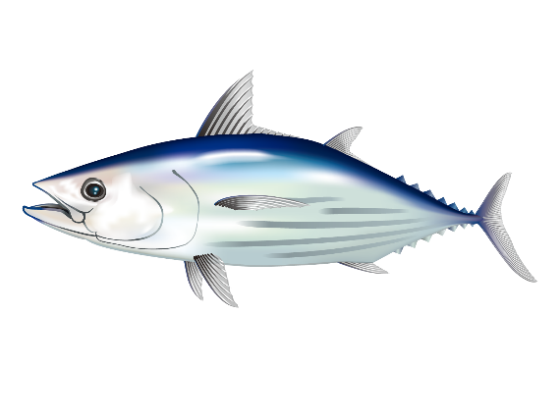
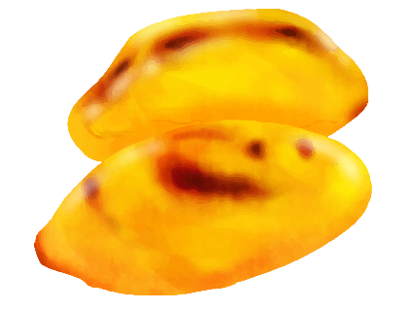
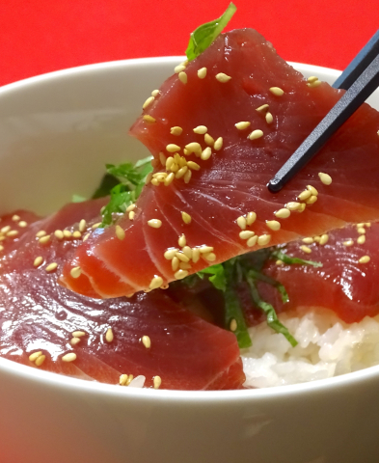
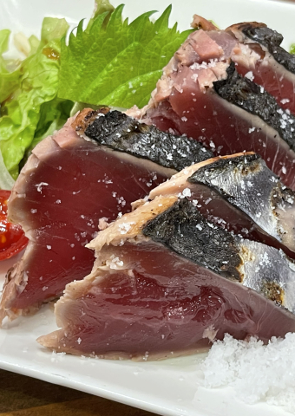
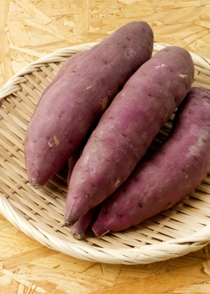
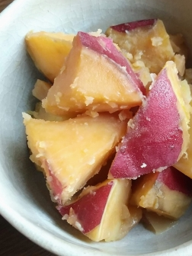

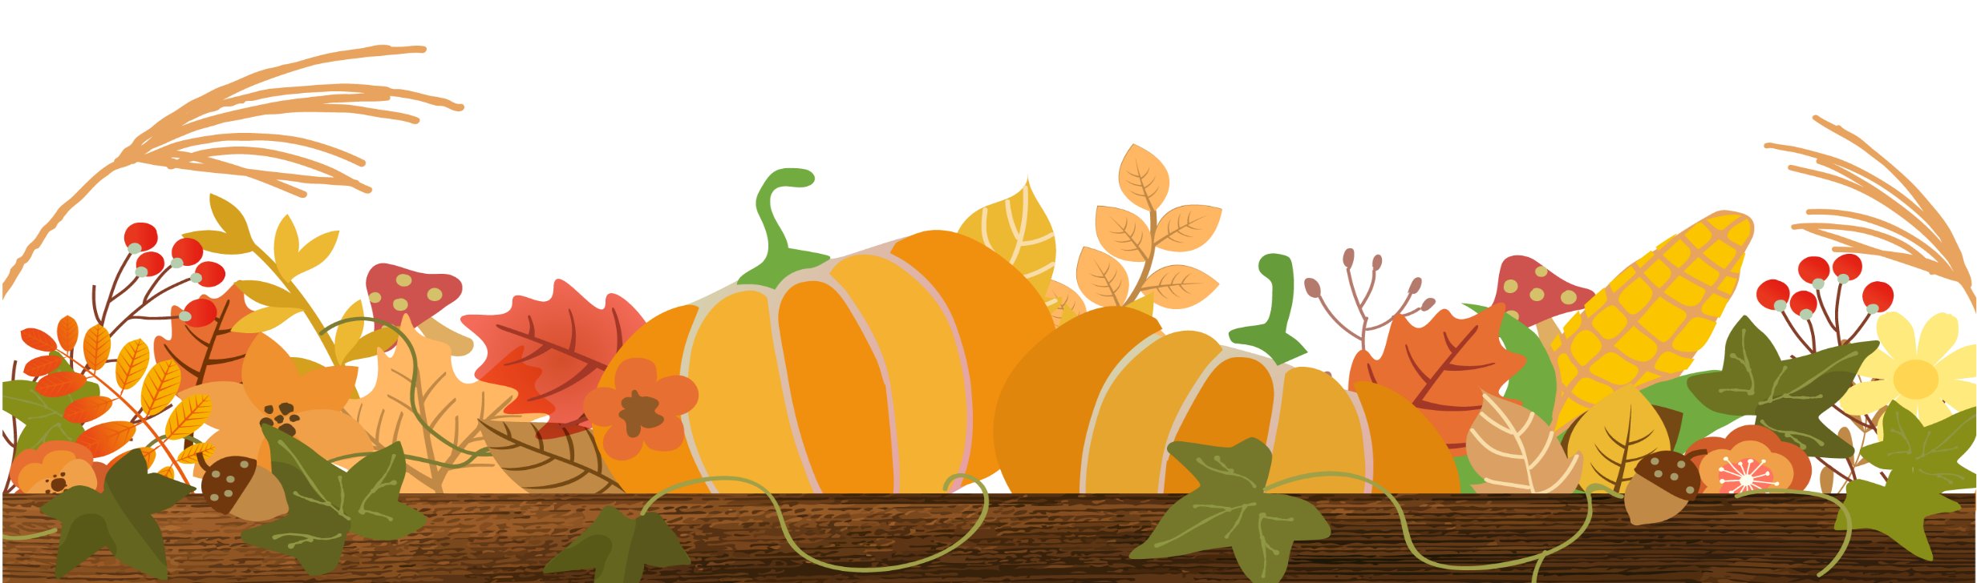
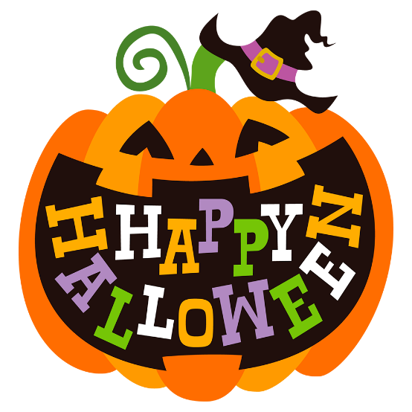
10月･･･旬の食材が盛りだくさん！ 行事や記念日に絡めた販促活動を展開しましょう！
前半は「秋商材」、後半は「冬商材」の売り込みを！
〈2026年10月版〉
カツオのガーリックステーキ
焼き芋スイートポテト
カツオ
サツマイモ
ニンニクの香りが食欲そそる
簡単！ おいしい
カツオはタンパク質、ビタミンB1、ビタミンB2、ビタミンB6、ビタミンB12、ビタミンD、 EPA 、DHAなどを多く含みます。
ビタミンB6はダメージを受けた細胞を修復し、肌のターンオーバーを整える作用があります。ビタミンB6の吸収に必要なビタミンB2も含まれるため、より美肌効果が期待できます。また、血液中のヘモグロビンの合成に必要なビタミンB12や鉄分が豊富に含まれており、特に貧血気味の人におすすめの魚です。
サツマイモは食物繊維、ビタミンC 、カリウム、カルシウム、ポリフェノールなどを多く含みます。
サツマイモに含まれる食物繊維は水溶性・不溶性のバランスが良く、腸の働きを刺激しておなかの調子を整えてくれたり、腸内に発生した有害物質を排出してくれる効果があります。また、ポリフェノールには抗酸化作用があり、動脈硬化の予防や老化を遅らせる働きも期待できます。
《材料：２人前》
カツオ（柵） 200g
ニンニク 1片
ごま油 大さじ1
片栗粉 大さじ1
【A】
みりん 大さじ２
しょうゆ 大さじ２
酒 大さじ1
《材料：８個分》
焼き芋 350g
有塩バター 30g
牛乳 大さじ1
砂糖 大さじ4
卵黄 1個分
カツオの選び方
サツマイモの保存方法
身に透明感があり、鮮やかな赤色をしているものを選びましょう。血合いが黒く変色したものは鮮度が落ちています。また、パックの底に赤い水分（ドリップ）が多くたまっているものは、うま味が流れ出ているため避けましょう。
サツマイモは低温に弱く、冷蔵庫に入れると傷みやすいため、 1本ずつ新聞紙で包み、紙袋などに入れて常温保存するのが適しています。 室温が20度を超える場合は、新聞紙で包んでポリ袋に入れ、袋の口を緩く結んで冷蔵庫で保存を。
《作り方》
１：カツオは2cm幅に切り、ニンニクは薄切りにする。
２：フライパンにごま油とニンニクを入れて熱し、
ニンニクは色づいたら取り出す。
３：カツオに片栗粉を薄くまぶして、
（２）のフライパンに入れ、中火で両面焼く。
４：【A】を加えて煮からめる。
５：器に盛り付ける。
《作り方》
１：焼き芋は皮をむく。耐熱容器に入れ、
軽くラップをして電子レンジで加熱する（600Wの場合1分）。
２：焼き芋が熱いうちにバターを加え、ヘラでつぶす。
３：牛乳、砂糖、卵黄を加えて混ぜる。
※卵黄は少し残しておく。
※焼き芋の水分量を見て牛乳の分量を調整する。
４：滑らかになってきたら8等分し、クッキングシートの上に形を整え、 残りの卵黄を表面に塗る。
５：200℃に予熱したオーブンで15〜20分、焼き色がつくまで焼く。
イワシの日（１０／４）
１０月の販促ポイント
大阪府多獲性魚有効利用検討会（大阪おさかな健康食品協議会）が「１（い）０（わ）４（し）」の語呂合わせで1985年に制定。安くておいしくヘルシーな魚であることを認識してもらうことを目的にしています。
旬のイワシは脂も乗り栄養価も高いのが特徴です。青魚はカルシウム、ビタミン類、そして生活習慣病予防、脳機能の維持や老化防止に効果のあるEPA、DHAを含み、子どもから高齢者まで幅広く訴求できます。抗酸化作用のあるビタミンと一緒に取ると良いとされるため、レモンを使ったマリネやトマト煮などのメニューの提案がおすすめです。臭みを抑える梅、酢、ショウガ、ハーブの関連販売も展開すると良いでしょう。缶詰の訴求も強化しましょう。
１０月は天気の変動はあるものの、暑過ぎず寒過ぎず、過ごしやすい気候の日が多く、売上も堅調に推移します。しかし上旬は季節外れのゲリラ豪雨、土砂災害、台風の可能性もあるため、雨具などの用意も必要です。上旬、中旬は秋季商品を前面に押し出し、店舗全体で「秋」を演出しましょう。下旬になると、気温が下がり冬らしい気候の日が出てきます。季節の変わり目はお客様の嗜好も変化するため、天候の変化に合わせてしっかりと売場や商品を対応させていきましょう。
◆スポーツ関連商品
「スポーツの日」にちなみ、スポーツ関連商品の訴求を高めましょう。スポーツをする人、観戦する人、子どもの応援をする人など、人によってニーズが異なるので、それぞれに合う商品を用意すること。近隣でスポーツ催事がある際は、拡販のチャンスです。
◆秋の土用
夜間の寒さが徐々に厳しくなり乾燥もするため、風邪をひく人が増えてきます。秋の土用は、「た」の付く食べ物や青色の食べ物（青魚）を食べるのが良いとされています。タマネギ、タコ、タラコ、サンマ、サバなどの商品を販促物で表示し提案しましょう。
●重点メニュー・商品
イワシメニュー（マリネ、つみれ汁、梅干し煮、トマト煮、かば焼き）、アンチョビーのパスタ、梅、酢、ワインビネガー、ショウガ
ハロウィン（１０／３１）
10月31日のハロウィンは店内の雰囲気を変えるのにぴったりの催事です。カボチャやおばけ、黒猫などのアイテムを飾り、季節感を演出しましょう。
家族や友人と楽しむホームパーティなど、おうちで楽しむハロウィンをテーマに展開するのがおすすめです。
カボチャを使ったごちそう料理やデザート、オードブル、ハロウィン限定菓子、ワイン・発泡酒などの酒類、パーティグッズ、撮影関連商品などを用意しましょう。ショッピングセンターや公民館、幼稚園・保育園などでハロウィン催事を行うところも増えています。当日は菓子や飲料のまとめ買いも想定されるため、開催情報はこまめに確認し、欠品のないように気を付けましょう。

Slide 3
